Slide 1
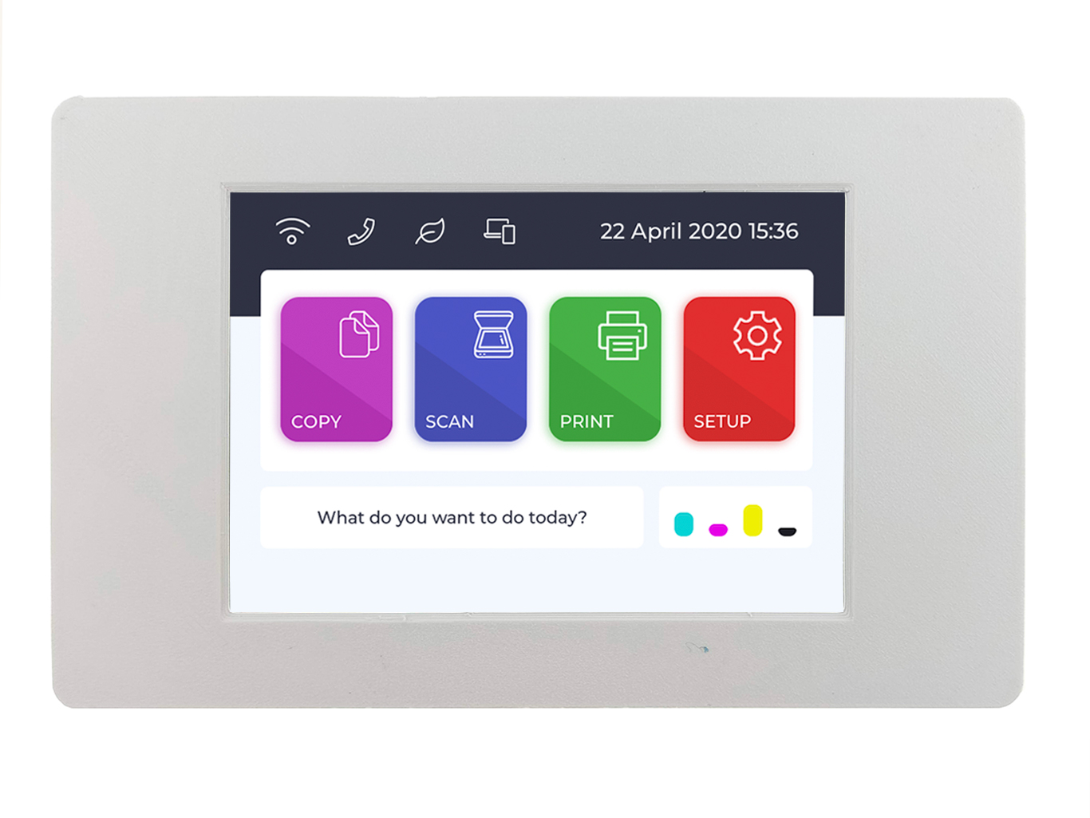
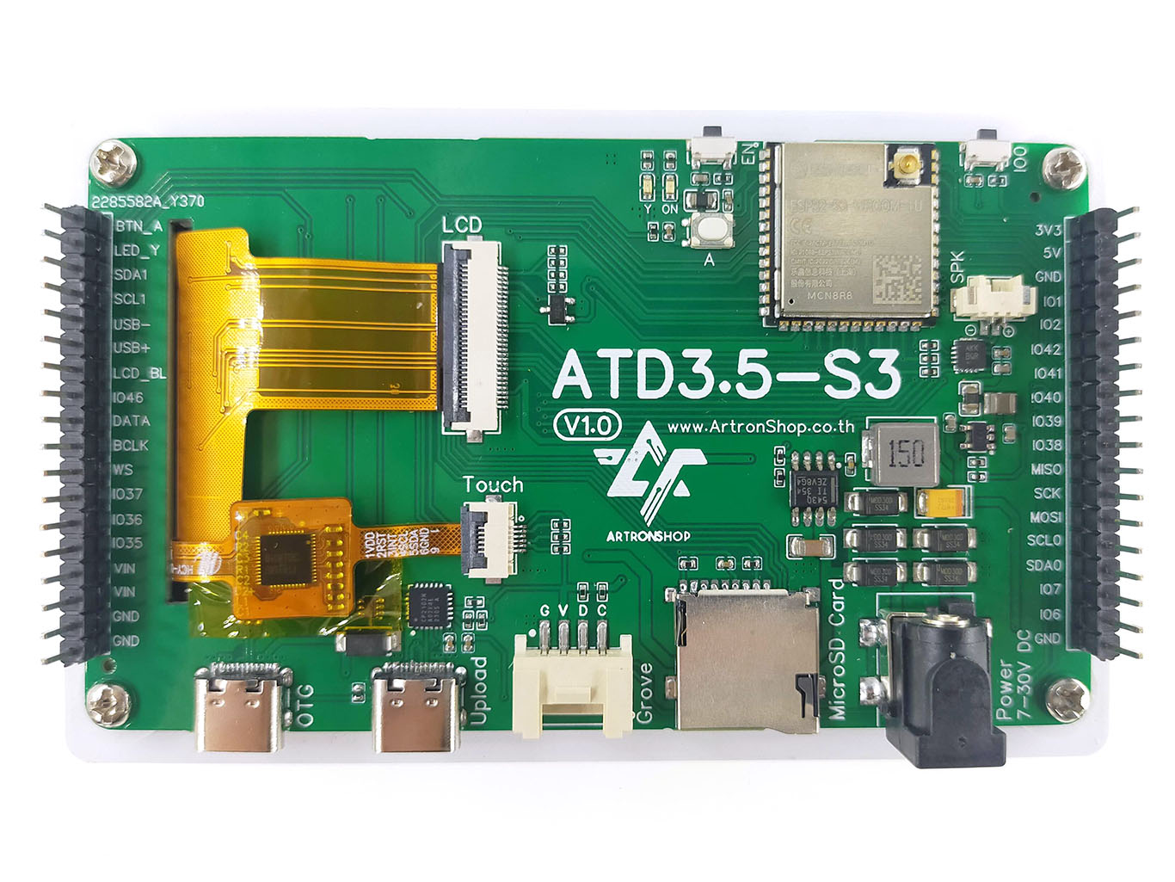

รู้จักกับ ATD3.5-S3
บอร์ด ESP32-S3 พร้อมจอ 3.5 นิ้ว

Slide 2
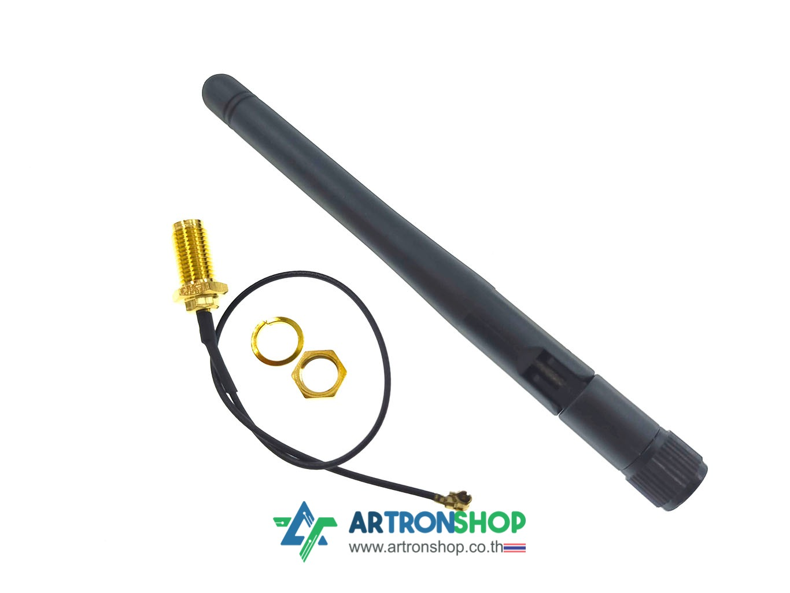
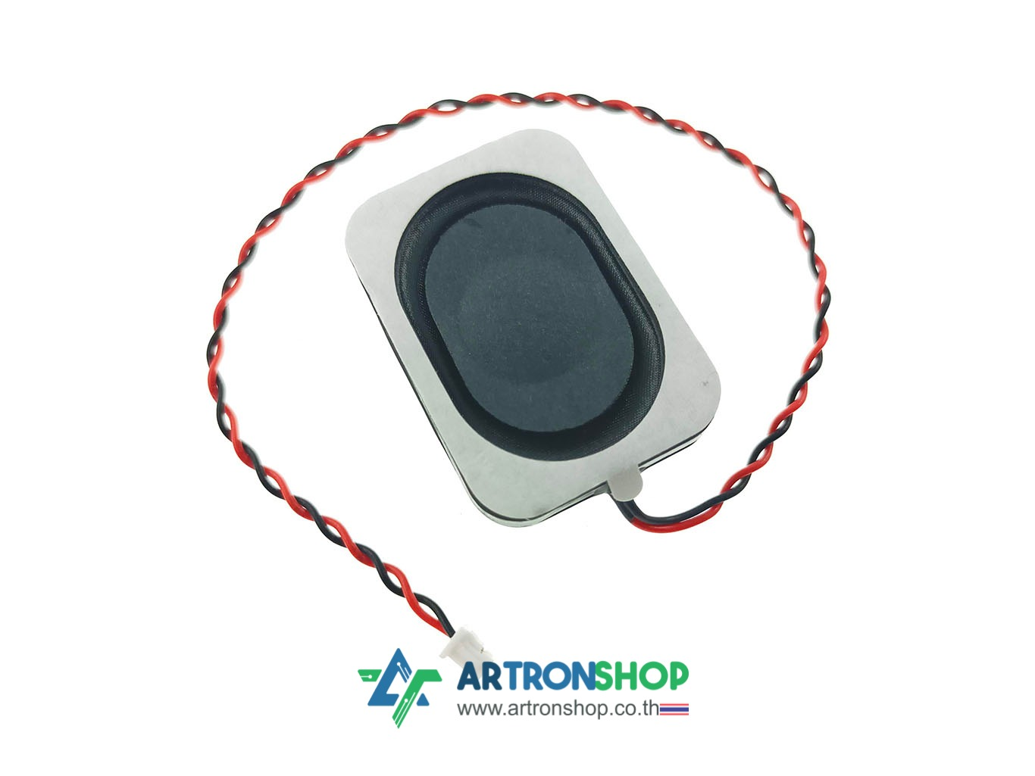
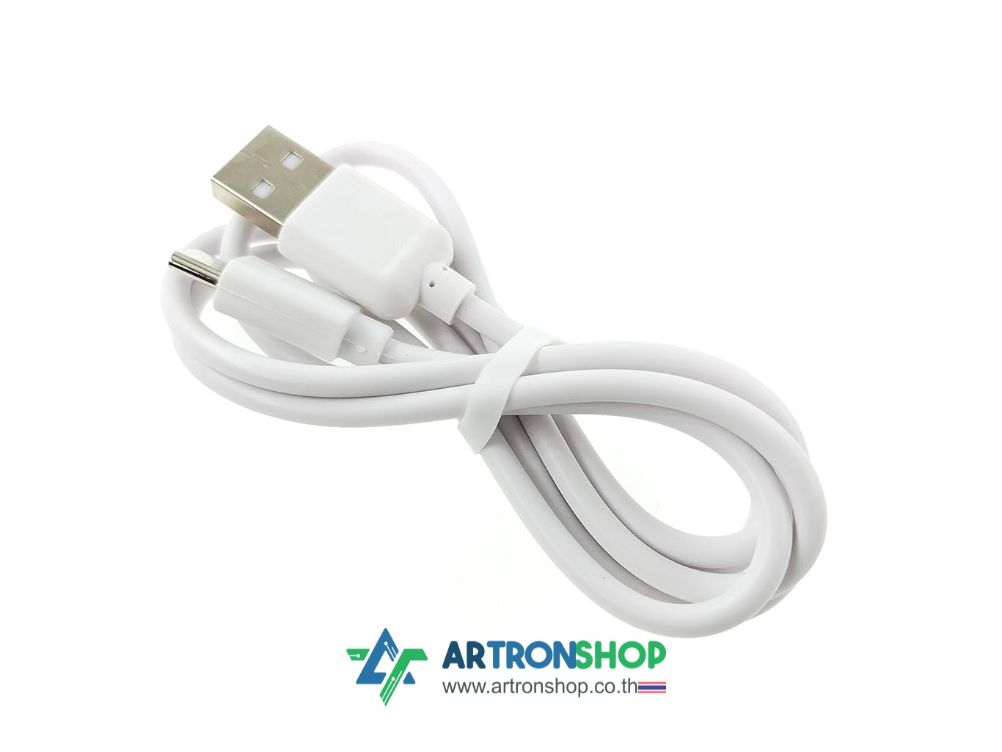
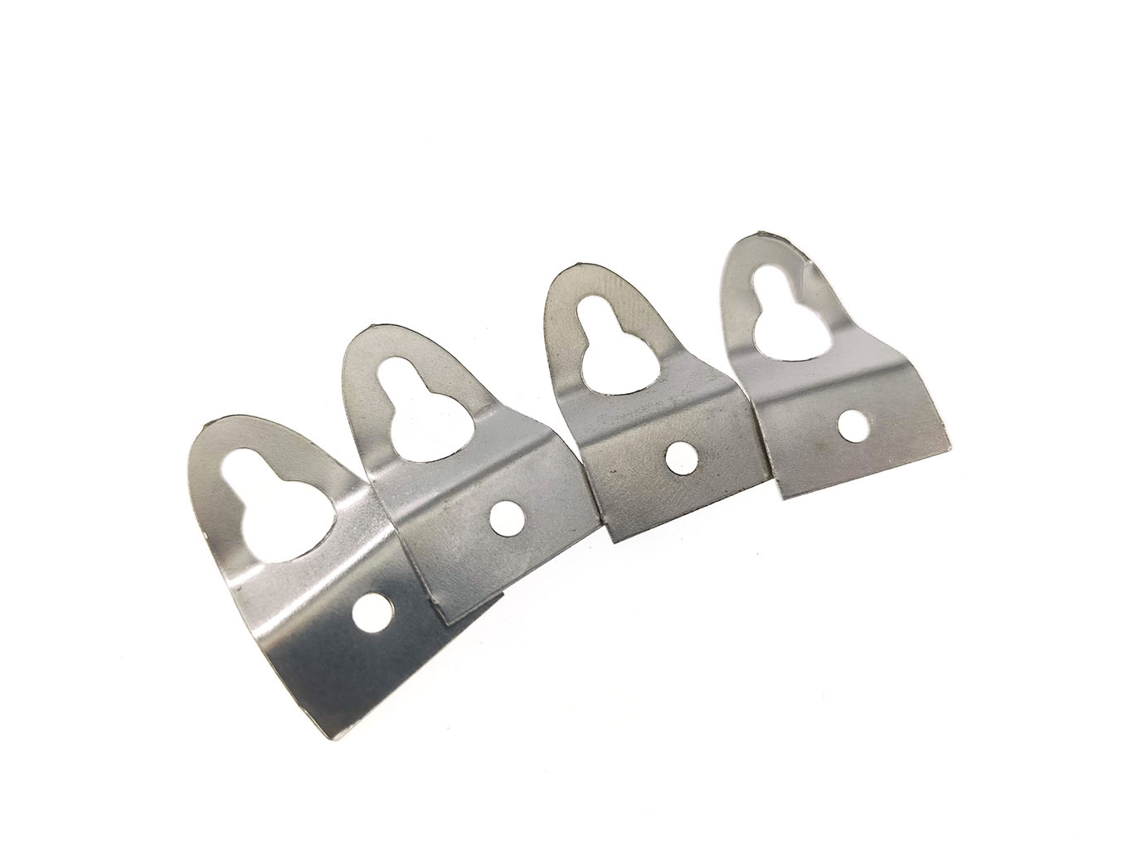
อุปกรณ์ที่มีในชุด
เสาอากาศ 2.4G x1
ลำโพง 3W x1
ATD3.5-S3 พร้อมกรอบจอ x1
กรอบจอทำจากเครื่องปริ้น 3 มิติ (ABS)
สาย USB-C x1
ตัวดันขอบกล่อง x4

Slide 3
ส่วนประกอบ (1)
หน้าจอทัชสกรีนขนาด 3.5 นิ้ว
กรอบจอพลาสติก

Slide 4
ส่วนประกอบ (2)
จุดต่อเสา WiFi
ปุ่มรีเซ็ต
ปุ่มบังคับเข้าโหมดอัพโหลดโปรแกรม
ขาต่ออุปกรณ์ภายนอกรอง
จุดยึดแผงวงจรเข้ากรอบพลาสติก และใช้ติดตั้งตัวดันขอบกล่อง
จุดต่อลำโพง
ขาต่ออุปกรณ์ภายนอกหลัก
ช่องอัพโหลดโปรแกรม
ช่องเสียบ MicroSD Card
จุดต่ออุปกรณ์ USB
จุดต่ออุปกรณ์ I2C
จุดต่อไฟเลี้ยง 7-30V

Slide 5
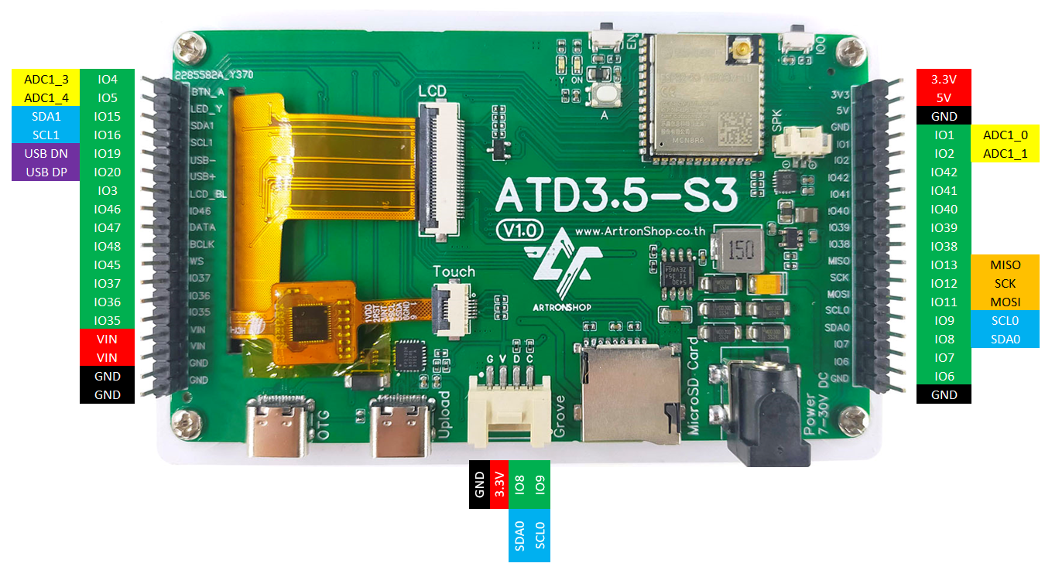
ขาต่ออุปกรณ์ภายนอก

Slide 6
วงจรภายใน
USB-C
วงจรอัพโหลด
ESP32-S3 (N8R8)
หน้าจอ ST7796S
D+
D-
IO11
IO13
IO12
IO10
IO21
IO14
IO3
IO15
IO16
MOSI
MISO
SCK
CS
DC
RST
BL
SDA
SCL
TX
RX
EN
IO0
RX0
TX0
EN
IO0*
Upload
USB-C
IO20 (D+)
IO19 (D-)
OTG
DAC
ลำโพง
DIN
BCLK
WS
IO47
IO48**
IO45
MicroSD Card socket
MOSI
MISO
SCK
CS
CD
3V3
LED Y
IO5
BTN A
IO18
IO17
Grove
IO4
IO9
IO8
SCL
SDA
3V3
GND
GND
* = Strapping Pin
** = I/O 1.8V if enable PSRAM

Slide 7
ส่วนจัดการพลังงาน
Power In
5V Step-down
ESP32-S3
7-30V
7-30V DC
5V
ST7796S
USB-C
3.3V Step-down
5V
5V
3.3V
Backlight
(low drop)
Upload
MicroSD Card
USB-C
5V
DAC
OTG

Slide 8
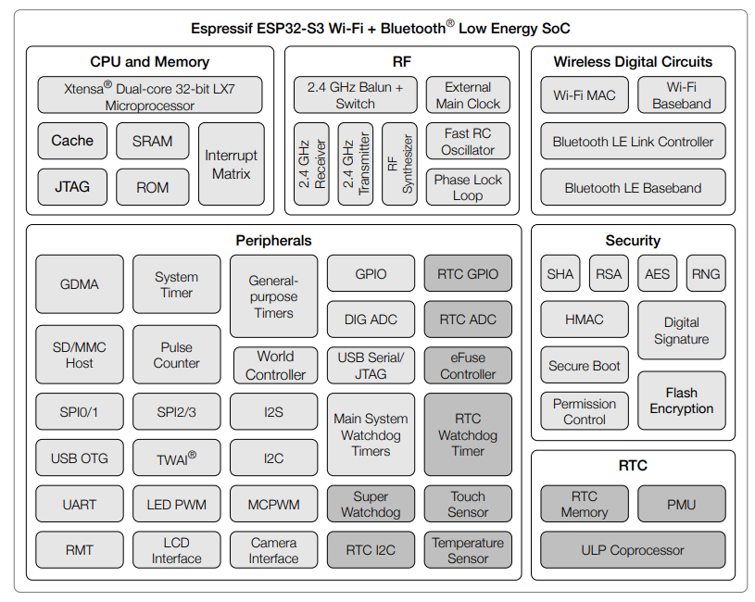
เกี่ยวกับ ESP32-S3
CPU: Xtensa LX7, 32-bits, 240MHz, Dual-core
Flash: 8MB
RAM: 512 kB + 8 MB (PSRAM)
WiFi: 2.4G (802.11 b/g/n)
Bluetooth: 5 (LE)
GPIO: 45 (programmable)

Slide 9
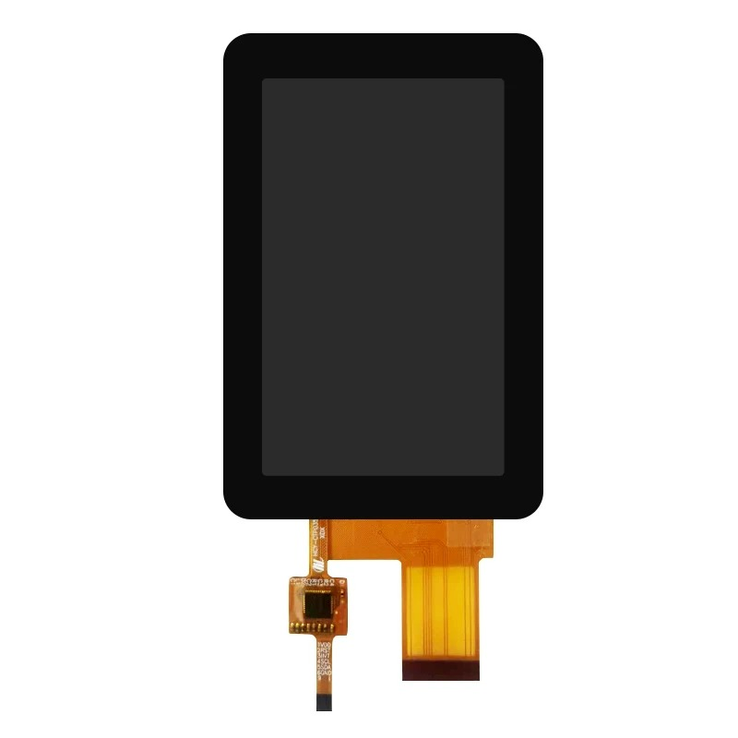
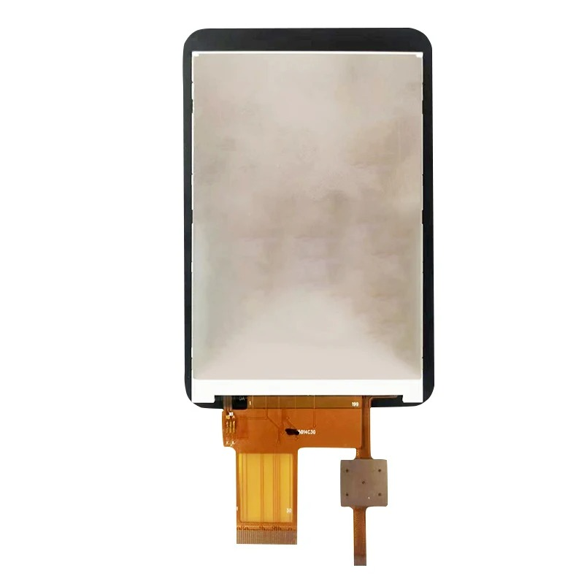
เกี่ยวกับหน้าจอ ST7796S
Size: 3.5”
Technology: TFT LCD IPS
Interface: 4-wire SPI 40MHz
Color: 16-bits
Touch: Capacitive 2-points
Controller: ST7796S, FT6336U

Slide 10
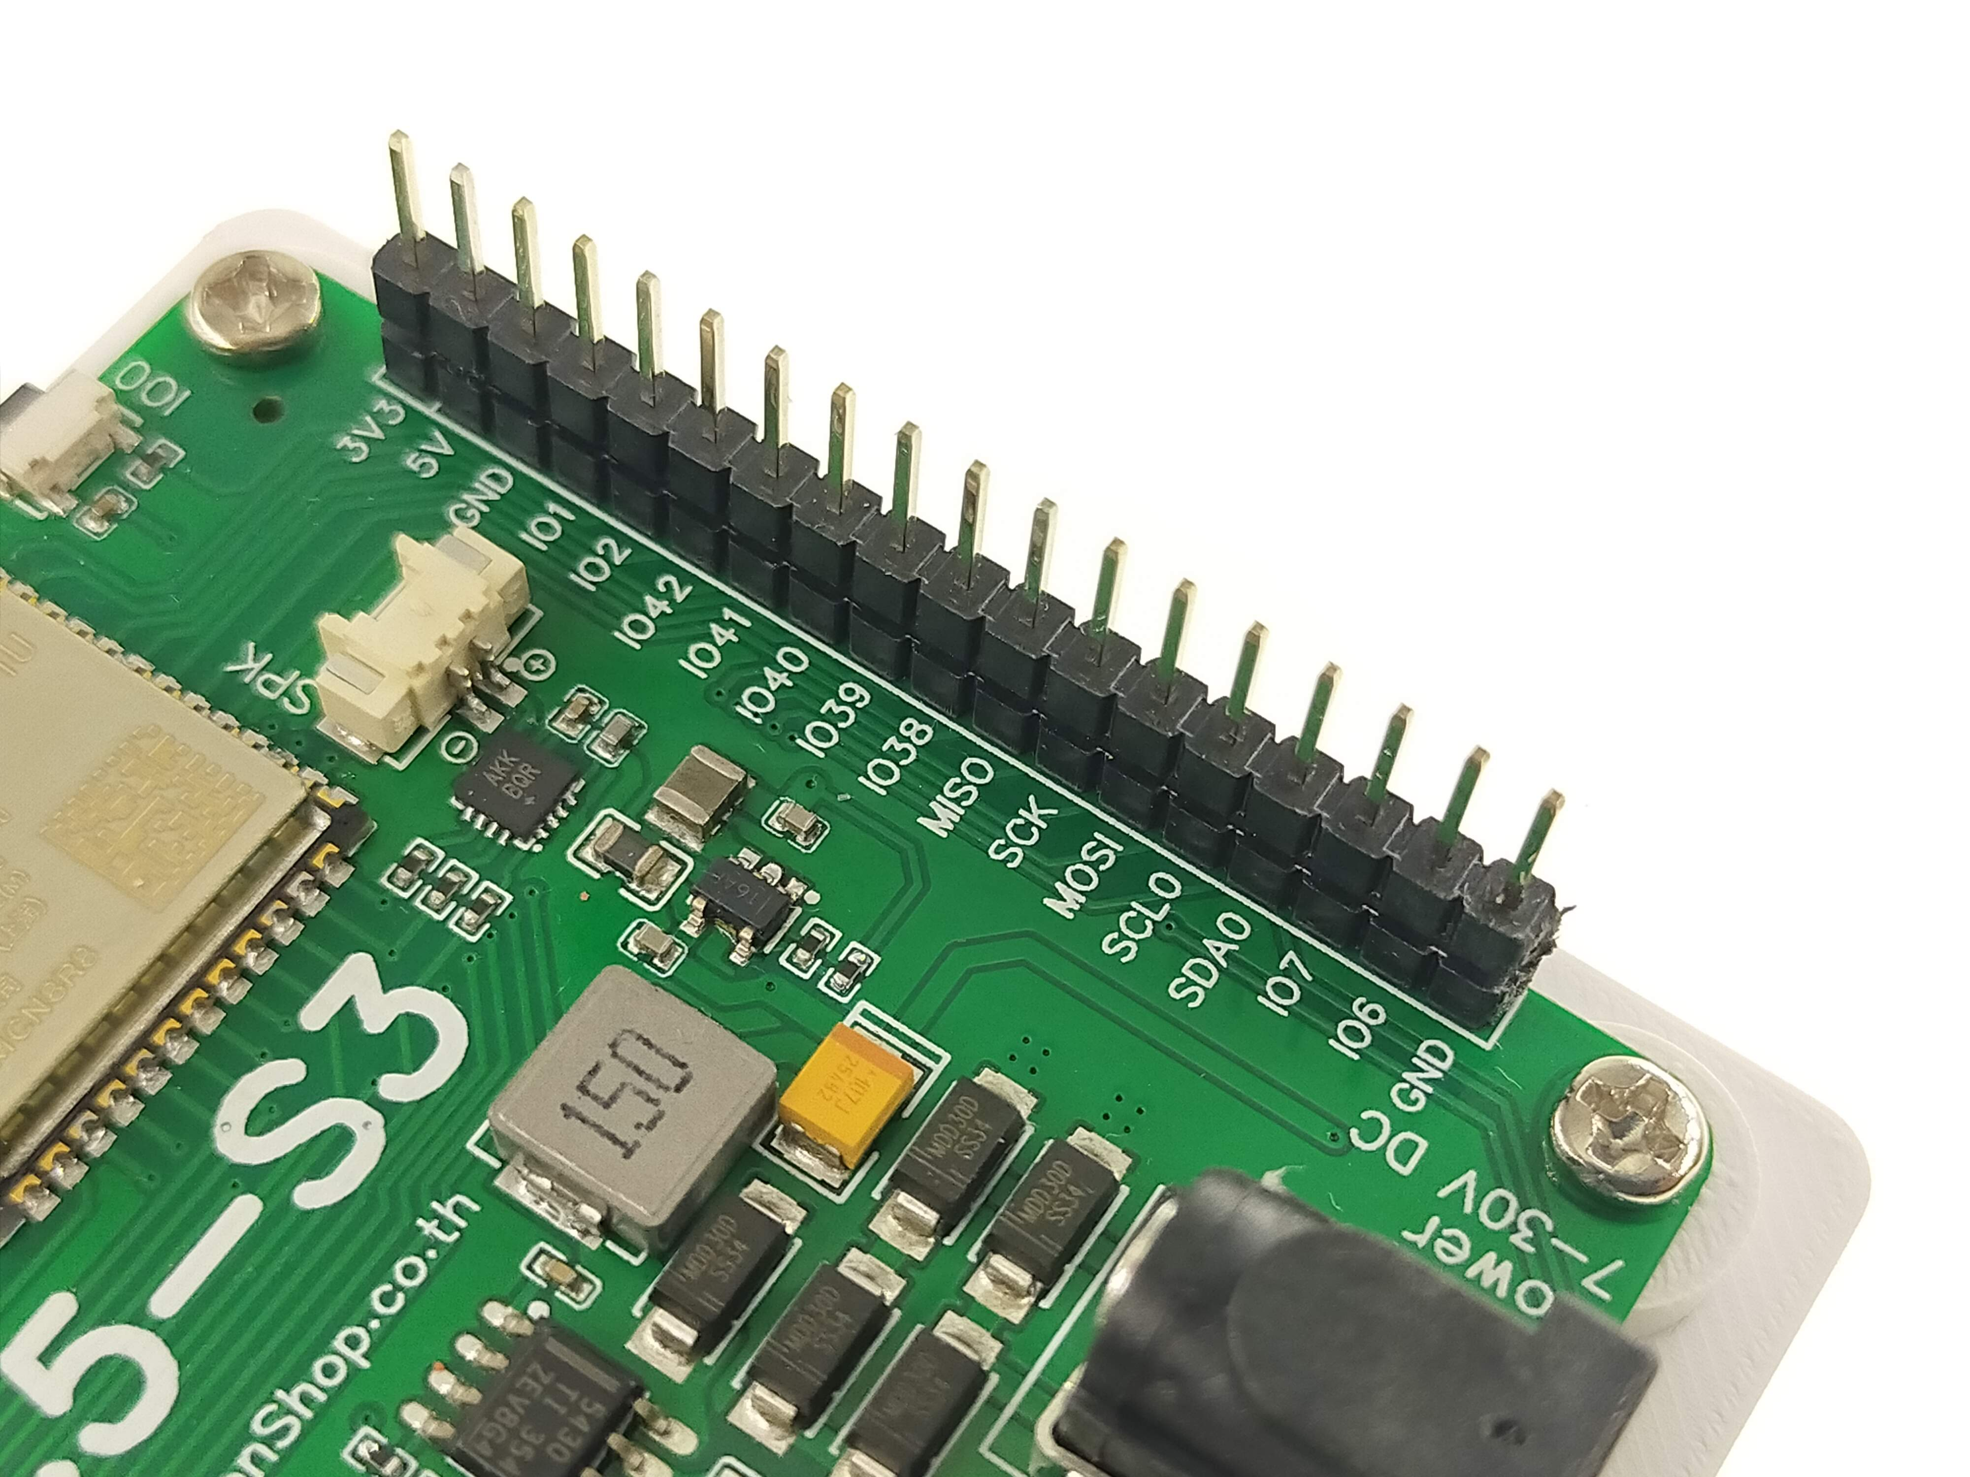
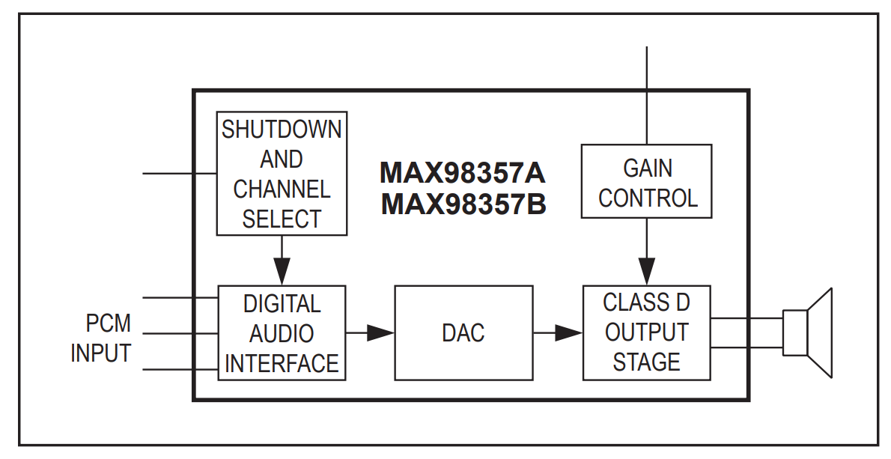
เกี่ยวกับ DAC (Digital to Analog Convertor)
Power: 3.2W at 4 ohm
Interface: I2S 16/24/32 bits
IC: MAX98357B

Slide 11
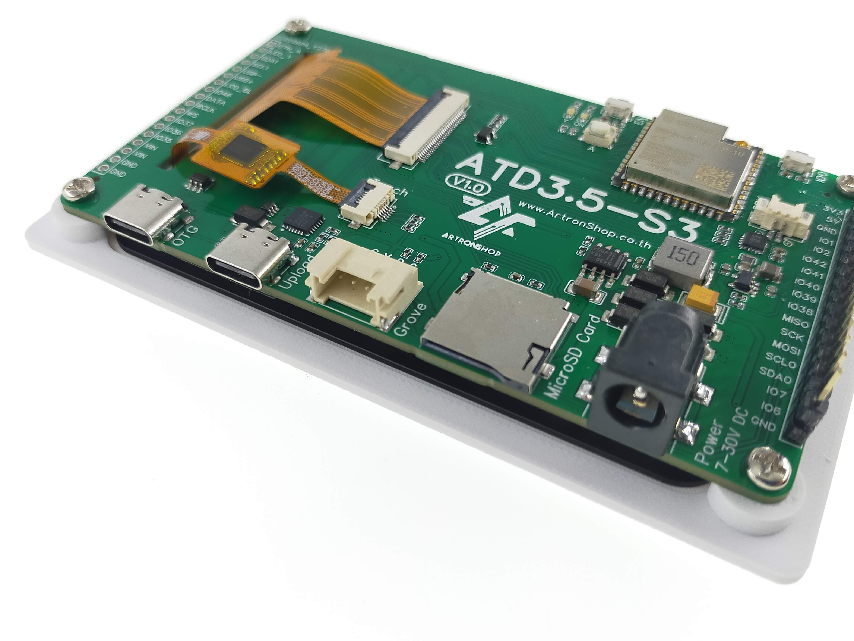
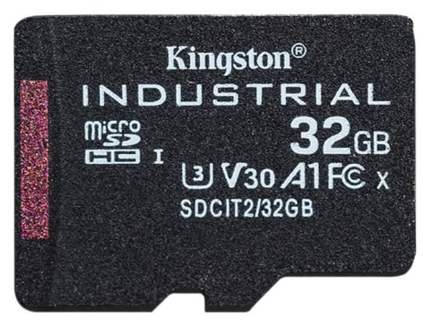
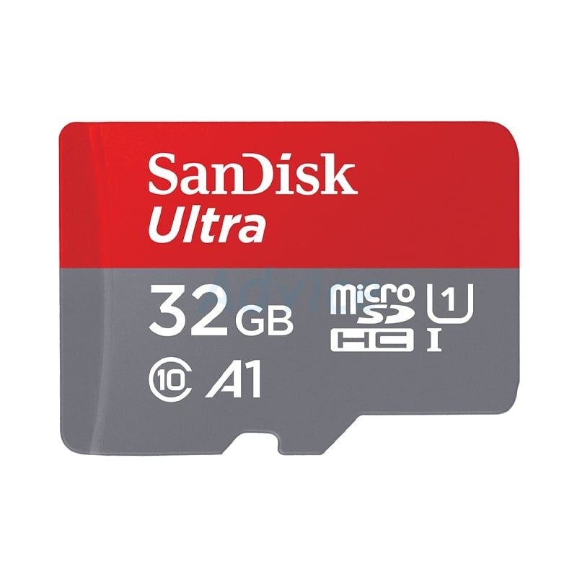
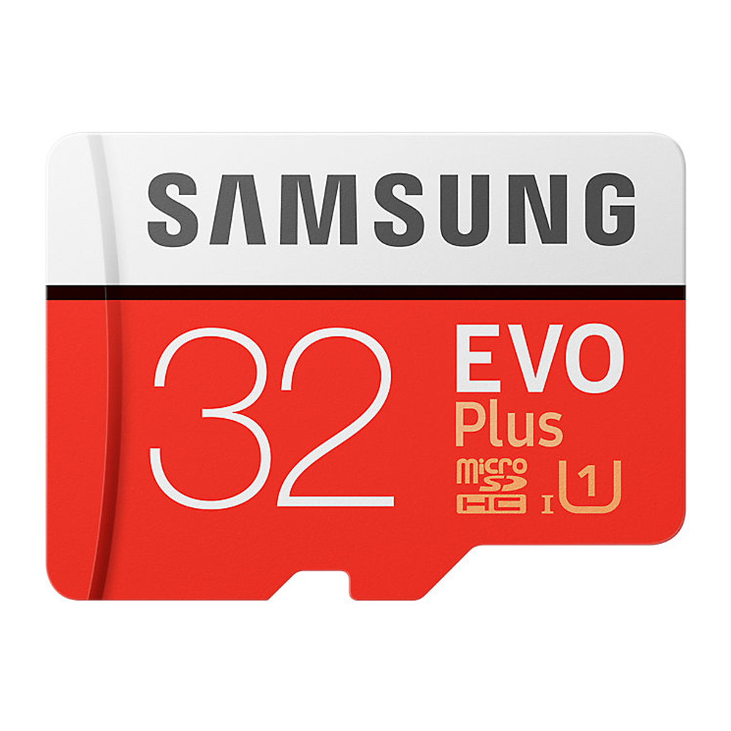
ช่องใส่ MicroSD Card
Interface: SPI Mode 0
CD pin: Yes

Slide 12
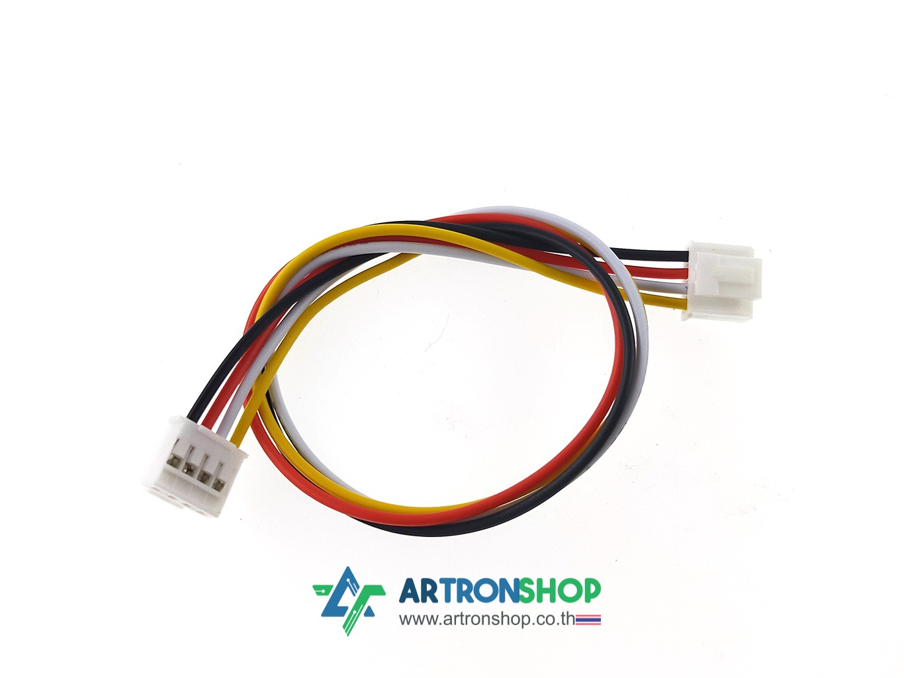
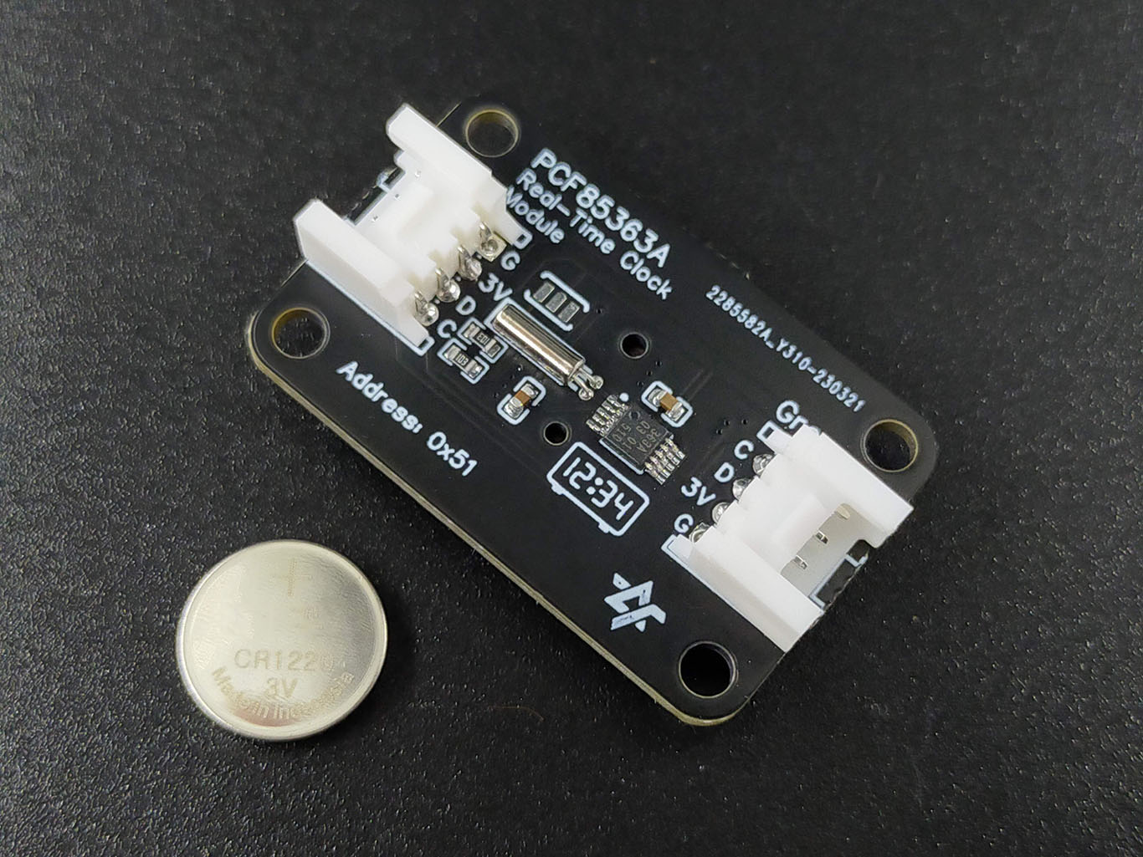
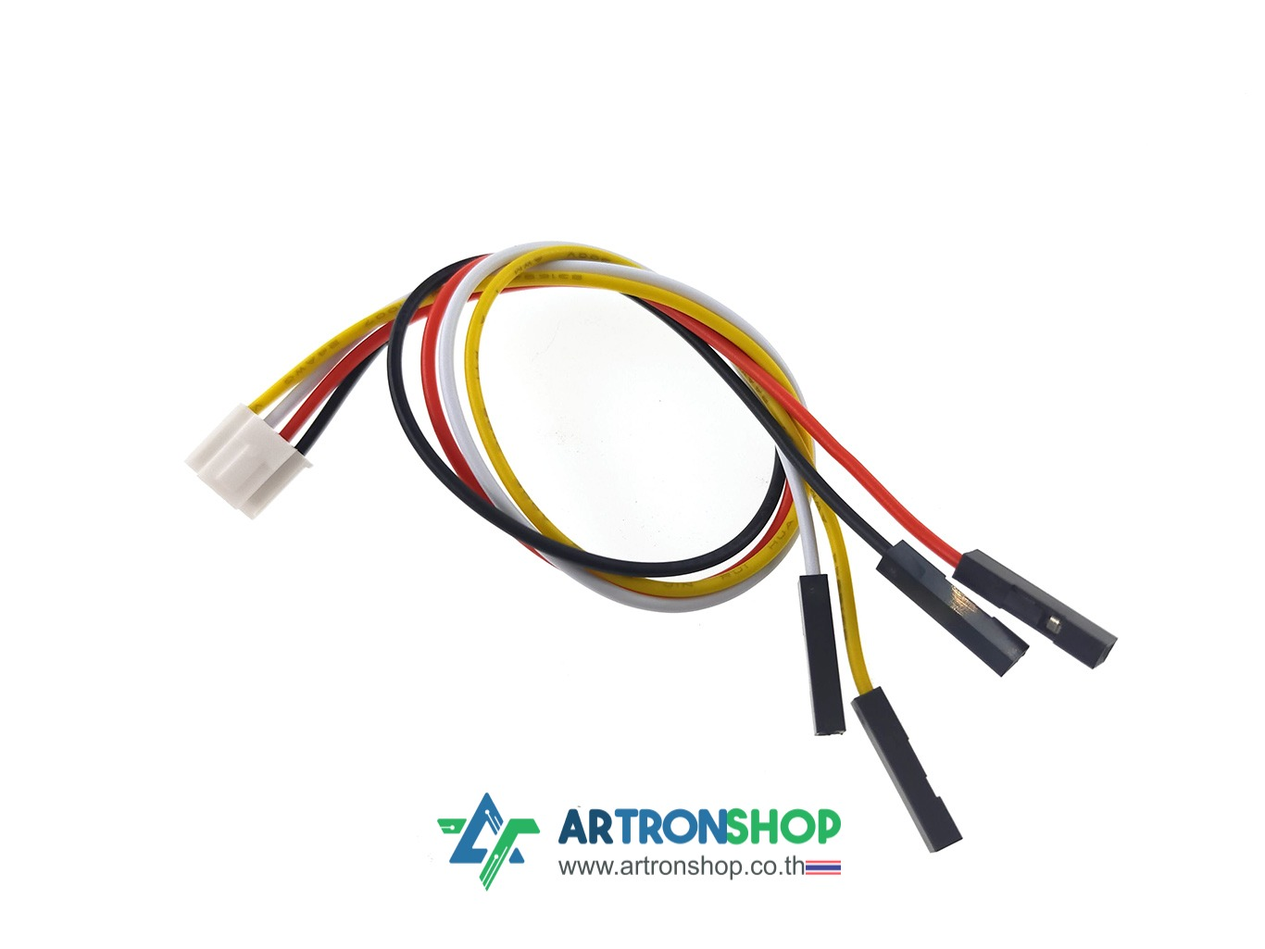
ช่อง Grove (I2C)

Slide 13
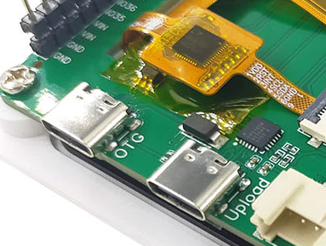
ช่อง USB-C
ต่ออุปกรณ์ USB
รองรับเมาส์, คีย์บอร์ด, กล้องแฟลชไดร์ฟ, FTDI และรองรับอัพโหลดโปรแกรม
อัพโหลดโปรแกรม
ดีบัคค่าต่าง ๆ ผ่านคอมพิวเตอร์

Slide 14
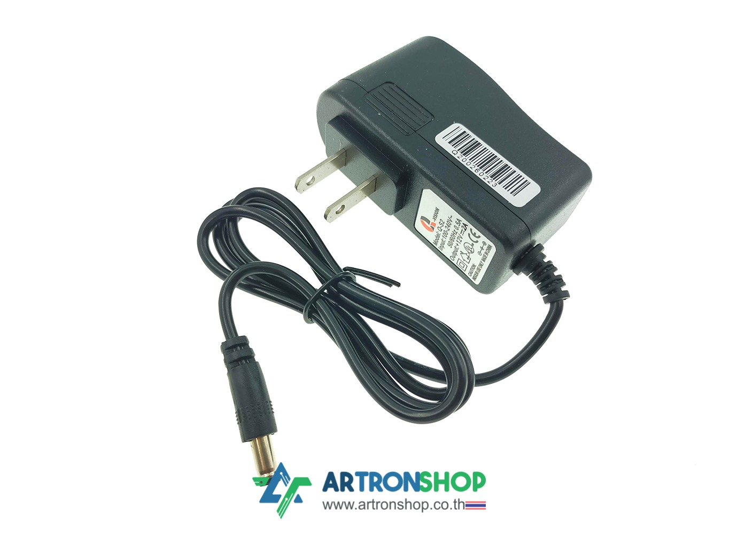
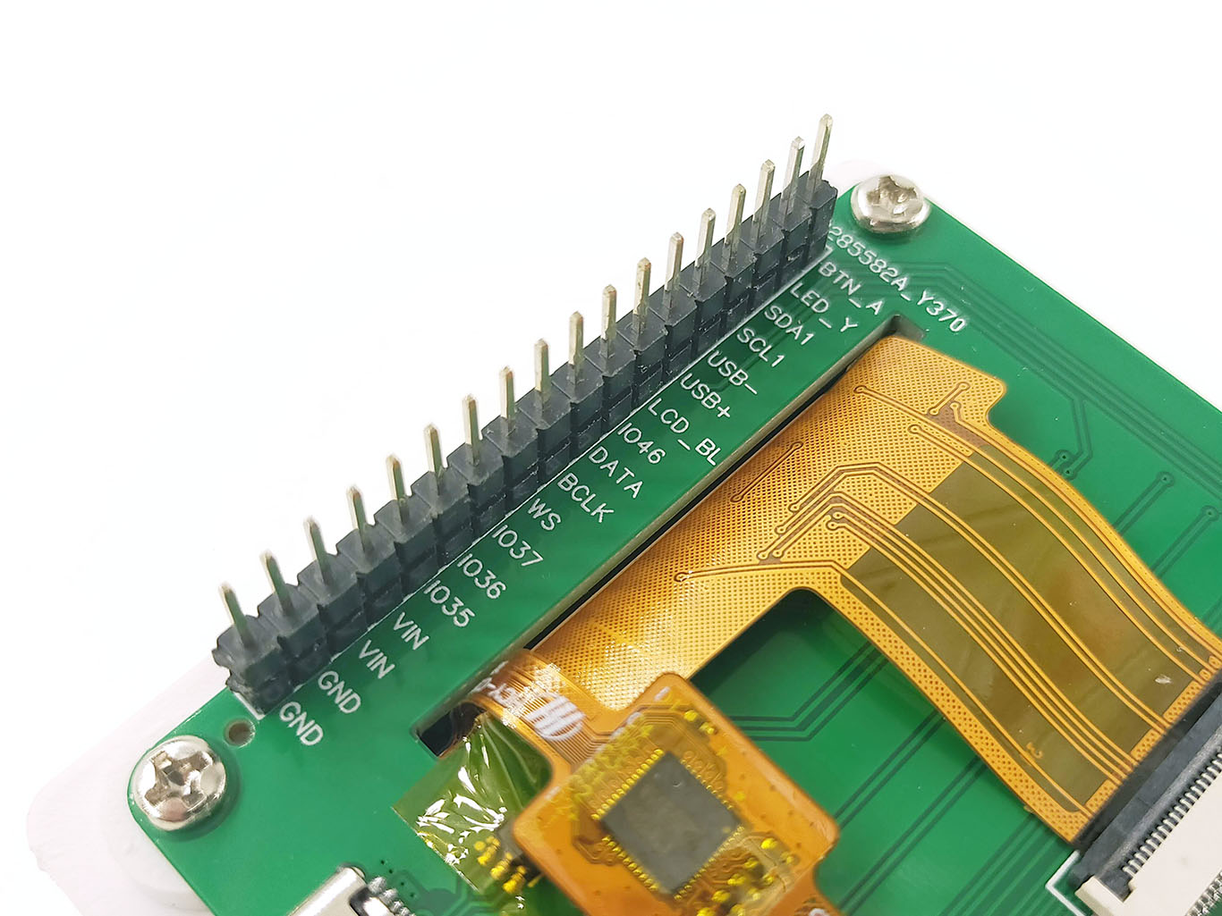
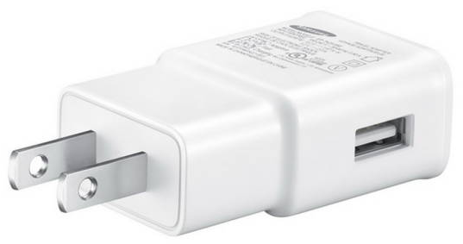
การจ่ายไฟเลี้ยง
5V DC
7-30V DC
7-30V DC

Slide 15
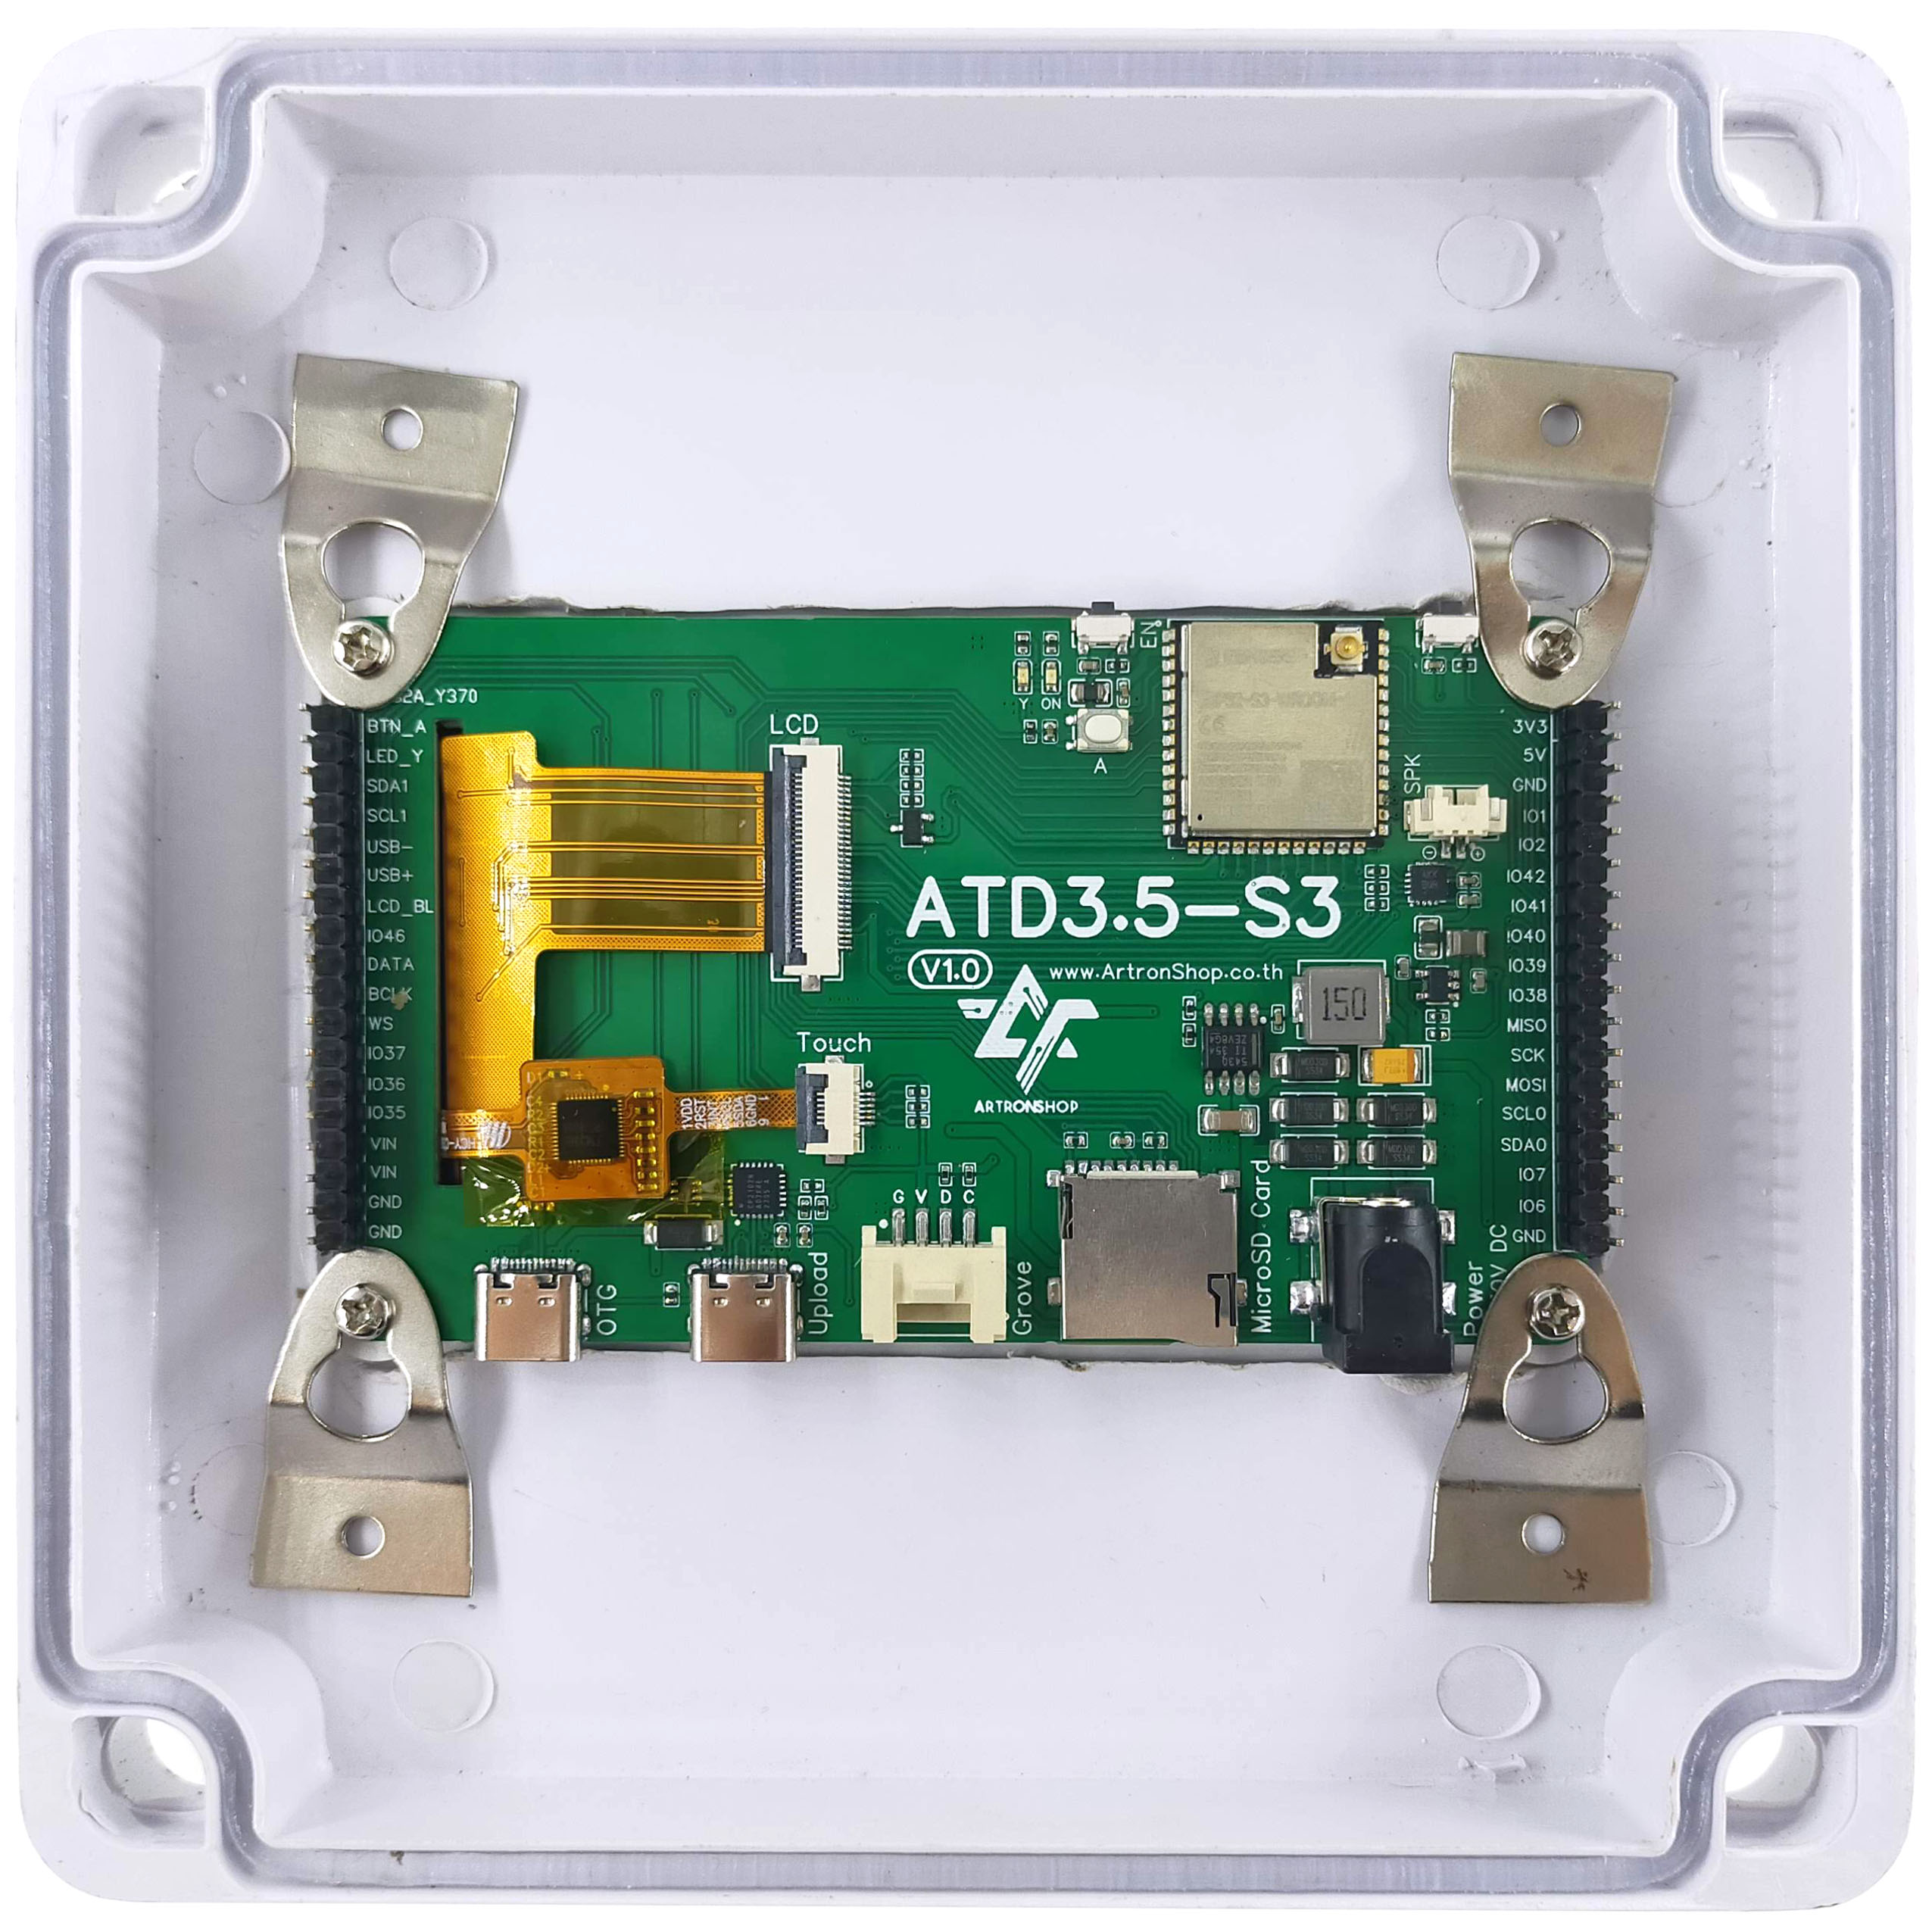
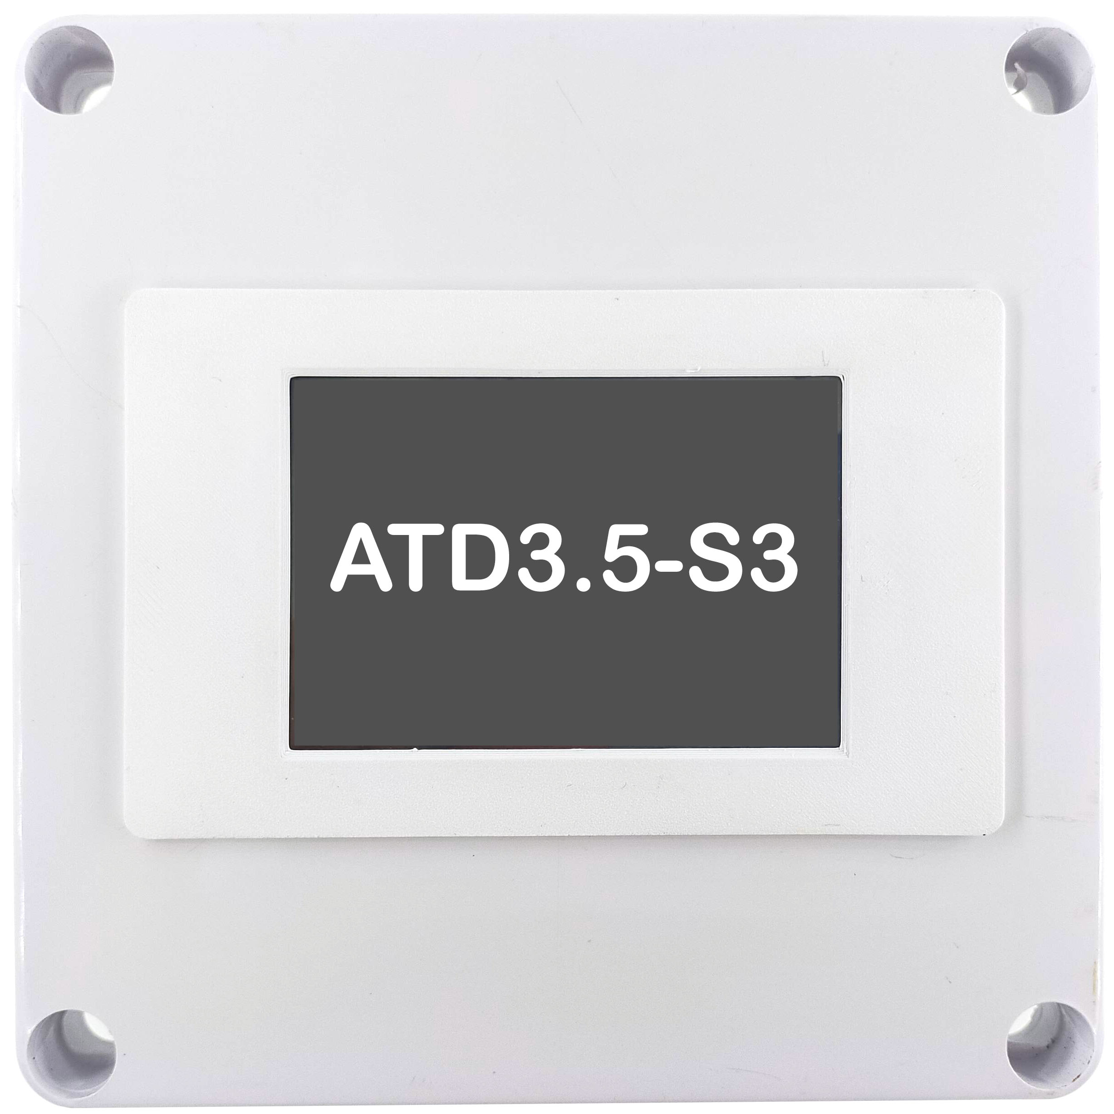
การติดตั้งลงกล่อง
ภายในกล่อง
หน้ากล่อง
ติดตั้งตัวดันขอบกล่องทั้ง 4 มุมของจอ

Slide 16


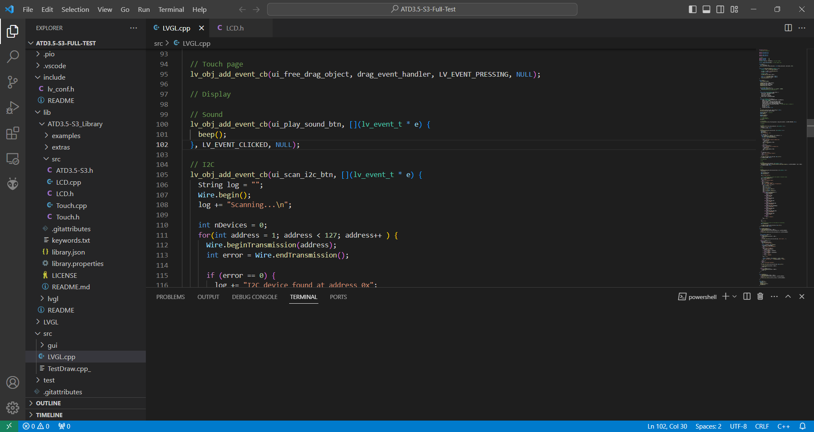
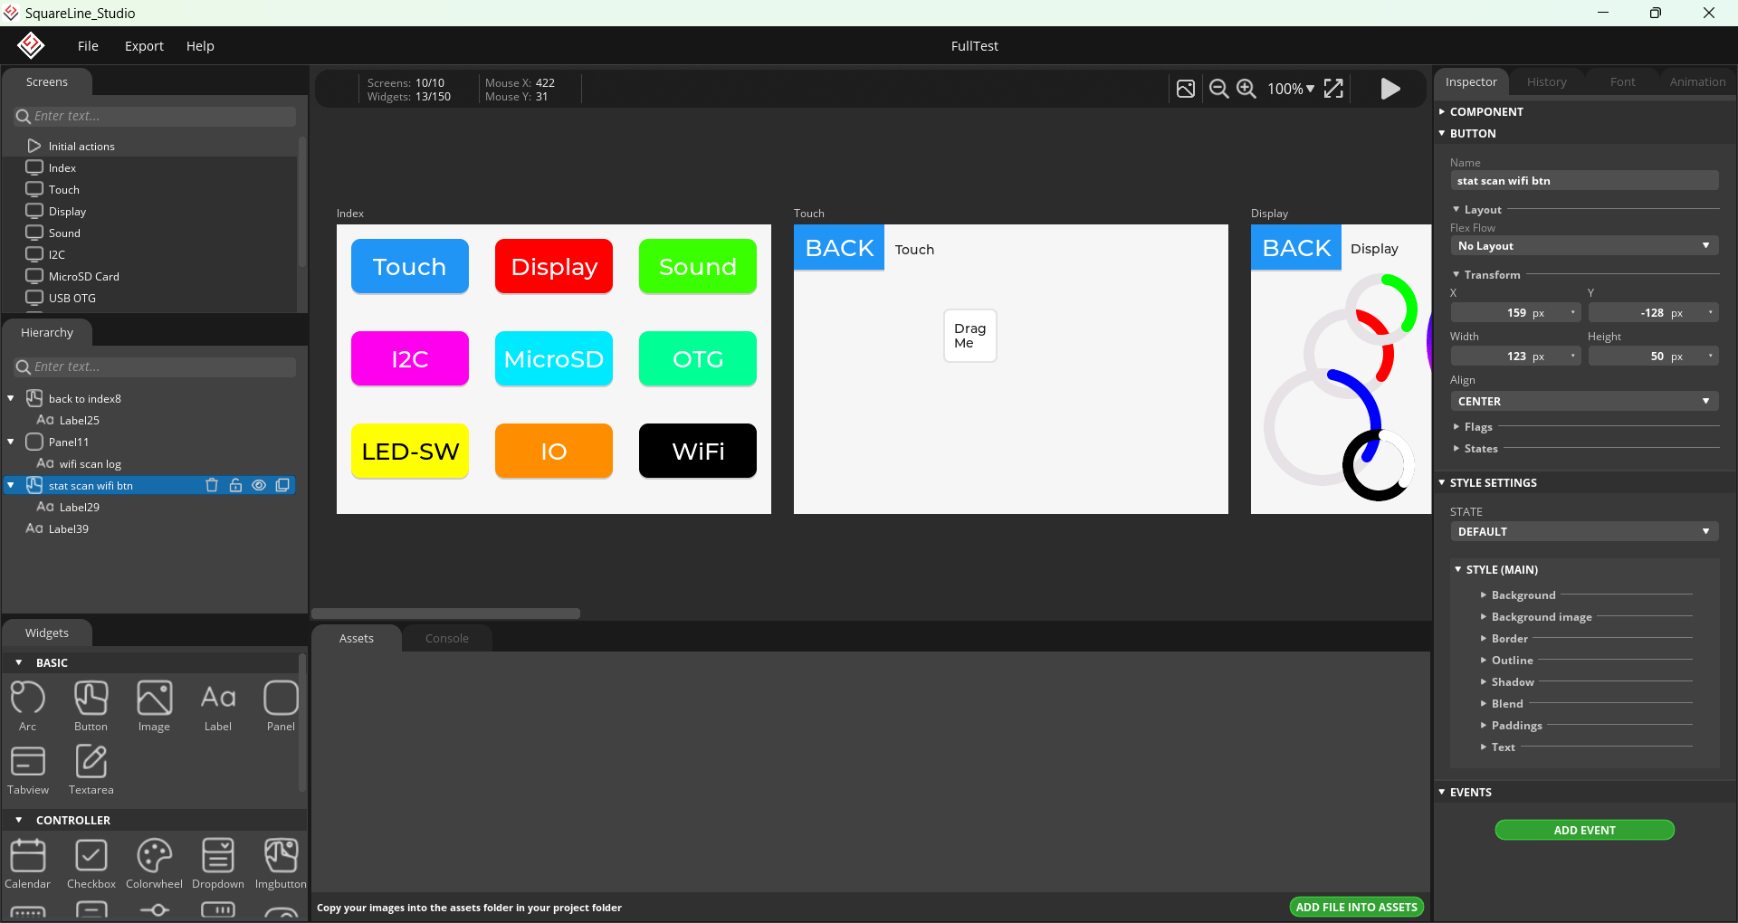
ชุดพัฒนาซอฟแวร์
ใช้ฟรี !
VS Code + PlatformIO
SquareLine Studio
- เขียนโค้ดด้วยภาษา C/C++ รูปแบบ Arduino
- มีไลบรารี่พร้อมใช้
- มีตัวอย่างโค้ดให้
- เริ่มโปรเจคใหม่ด้วย Template ที่เตรียมให้ ไม่ต้องตั้งค่าใด ๆ
- ลากวางปุ่ม ข้อความ และ Widget อื่น ๆ ได้เลย
- สิ่งที่เห็นในโปรแกรม เหมือนที่เห็นจริงใน ATD3.5-S3
- เริ่มโปรเจคใหม่ด้วย Template ที่เตรียมให้ ลดขั้นตอนตั้งค่า
- ใช้ฟรีได้ 10 หน้า 150 widget

Slide 17





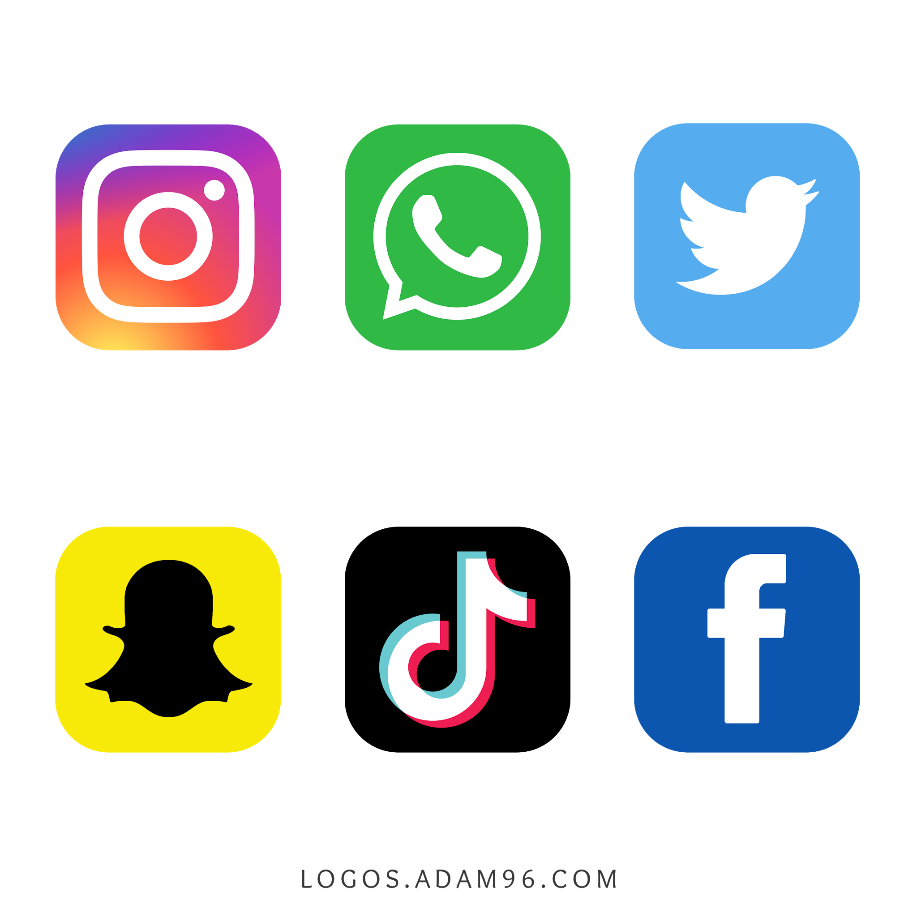
ติดต่อสอบถามเพิ่มเติม
www.ArtronShop.co.th
contact@atronshop.co.th
@artronshop
ArtronShop

